Slide 1

用于响应式对话系统语义表示的增量构建
Incremental Construction of Robust but Deep Semantic
Representations for Use in Responsive Dialogue Systems （Coling Workshop on Advances in Discourse Analysis and its Computational Aspect 2012）
Notes:
大家上午好，我的报告内容是“用于响应式对话系统语义表示的增量构建”，主要基于12年Coling语篇分析和计算会议的这篇文章。

Slide 2

目录
1 引言
2 背景和相关工作
3 用待定定形式表示语义增量
4 采用iRMRS的增量语义构建
5 在InproTKiRMRS 中的实现
6 iRMRS 在对话系统中的应用
7 总结和展望
8 我的看法
Notes:
这篇论文是按照1-7的结构组织的

Slide 3
引言、背景和相关工作
对话系统
目前主要涵盖的领域——数据库信息查询
向更加协作的领域发展（对话域：限定→开放；对话需求：问答→闲聊; …）
  对话贡献自身的构建
  深度表征中话语的可解释性
通过增量构建实现更灵活的转换
  目前研究仍然采用浅层的语义表示
  本文在其基础上进行的工作——采用深层的语义表示灵活地构建正在进行的对话
  更好地处理角色切换的问题(turn-taking ability)
Notes:
对话系统目前主要涵盖的领域是数据库信息查询，现在许多工作都是为了让对话系统更加协作，反映在对话领域从限定到开放，对话需求从简单的一对一问答到完成任务或者闲聊。要发展更协作的对话系统，需要在对话贡献本身的构建、深度表征中话语的可解释性等方面取得进步。通过增量构建来实现更灵活的转换就是前一个方面的一种研究思路，在最近得到许多关注，作者注意到这些研究尽管在对话系统表现上有所提高，但仍然采用浅层的语义。于是，这篇文章在其基础上希望通过深层的语义表示来灵活构建正在进行的对话，区别于传统对话系统，听众要等说话人讲完话才能做出反应，增量对话系统的特点是在任何时间点，对话都能被打断然后被处理。

Slide 4

引言、背景和相关工作
Robust Minimal Recursion Semantics，RMRS(Copestake, 2006)
  A simple example of RMRS: every fat cat sat on some table
Scoped semantic representation:
Single MRS:
RMRS underspecification:
RMRS:
Notes:
文章的工作基于Copestake提出的一种语义表示方法，稳健的最小递归语义。关于最小递归语义即MRS佳骏师兄之前报告过举例来说，“every fat cat sat on some table”首先可以表示下面两种限制范围的结构。对应MRS的表示结构，就把每个基本谓项(elementary prediction)都作为一个独立标签label(l), 作用范围由参数hole(h)指定，一般是由标签被填充来限制范围，比如这里every和some的作用范围参数就被分别指定为l1和l6. MRS没有把语义分析为独立的单元，就意味着对每一个词我们是知道它的种类的，比如sit要有一个施事x, 这就不适用于浅层语义的情况，那么为了把对语义有贡献的成分分析成独立单元，同时又适用于浅层和深层的语义分析，就在MRS的基础上进一步修改得到RMRS，简单的说就是采取不指定的方式表示浅层语义，如果有deep parsing的需要，再通过增加参数关系、增加变量等式以及具体指定词类来适应深层语义。比如，这个表示可能经过一个NP模块分析后就扩展为最下面的形式，every 、fat 都是修饰于cat

Slide 5
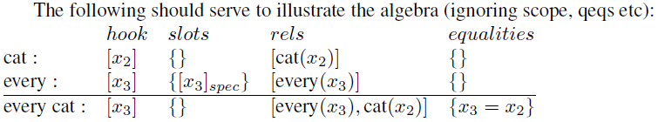
引言、背景和相关工作
RMRS 语义代数(Copestake, 2001)
  hook 为参数指定关系，是唯一能访问语义位置的标记
  slots 可以被填充的语法位置
  rels 基本谓项的包
  equalities hook-slots对应结果的等式
Notes:
Copestake 为了获取语义组合还定义了MRS的语义代数，这一套规则术语包括四个基本组成部分
Hook用来为参数指定关系，由于它是唯一能访问语义位置的标记，可以看作是一个指针。事实上，完备的hook应该包含三个部分：一个索引，一个标签以及一个外部变量。
Slots表示可以被填充的语法位置，通过与hook的变量等式来指定
rels是基本项的包，随着语义组合会积累
Equalities是代表沟槽(hook-slots)对应结果的等式
下面这个例子说明了cat 和 every 两个基本谓项是如何进行语义组合的。Every的位置是x3，它槽有一个可以填充的槽位，发生组合后cat占据了这个槽位，every cat 就没有待填充的位置了，此外，他们的沟槽对应，就在equlities中添加等式x3=x2

Slide 6
引言、背景和相关工作
RMRS vs MRS
Rubust 体现：
集成解析：浅层解析的短语能合并到深层解析的结构中去
可以根据信息需要，增量式地延展得到深度解析结果
可以重复利用知识资源
形式属性更清晰，因此语义表示可能更普遍可用
Notes:
简要对比RMRS和MRS，前者的优势包括：能够集成解析，浅层解析的短语能合并到深层解析的结构中；就像上页展示的最后两个表示，可以根据信息需要，增量式地延展得到深度解析结果；还可以重复利用知识资源，用于进一步处理浅层解析的信息也可以应用到深度解析的结果中，比如机器翻译中的领域知识和命名实体识别等。RMRS在形式属性上更清晰，因此语义表示可能更普遍可用。这些就是稳健性的体现。

Slide 7
引言、背景和相关工作
The Dynamic Syntax (DS) grammar formalism(Kempson et al., 2001)
  以增量分析为导向
  文法主要由命题树的词汇动作指定
  以语法概念为核心而非实际应用的强健性
  不能在用另一种方式替换语法、词汇或语义组合的同时保留其他成分
对比DS本文预期提出的方法
  更强健
  在语法和语义上保持更多的理论中性，即相对自由地被其他方法替换的能力
Notes:
此外，在相关工作部分文中还简要提到了动态句法形式，作为一种同样以增量分析为导向的语义构建方法，DS是以直接构成命题树的词汇动作指定，而不是使用语法树。这一方法仍然是以语法概念为中心，而在实际应用中，鲁棒性可能是更重要的概念。此外，DS在某种程度上是单一的，表现在它不能在用另一种方式替换语法、词汇或者语义组合的同时保留其他成分。
文章希望提出一种鲁棒性更强，且组成成分可替换性更强的方法。

Slide 8
用待定形式表示语义增量
Underspecification
最早用来捕获歧义(主要是量词辖域产生的歧义)
在RMRS中用这种方式来表示语义增量
RMRS的优点
底层表示语言采用一阶逻辑，这是语义表示工作中一种常见形式
有良好的语义基础
应用广泛
  英语资源语义 LinGO English Resource Grammar 的常见语义表示 (Flickinger, 2000)
  具有RMRS接口的非增量浅层解析器——RASP (Briscoe and Carroll, 2002)
Notes:
文章接下来介绍了“用不指定形式表示语义增量”，这里的“不指定”也可以说是描述不充分，这种语义表示最早是用来捕获歧义。在前面介绍RMRS以及这篇文章中，主要用不指定的方式来表示语义增量(也表示RMRS生成的逻辑式)，即新进入的词和句法结构对整体的贡献。在这部分中，作者对RMRS和MRS的原理说明和特点对比与刚才相关工作介绍部分基本一致，核心还是不指定使得语义表示具有可扩展的适应能力。除此以外，还额外列举了RMRS的一些优点，比如它的底层表示语言是一个包含广义量词、事件语义和分类变量的一阶逻辑(一阶逻辑量化个体，多阶量化个体的集合如属性、谓词)，这在语义表示工作中的一种常见形式；另外，它有良好的语义基础，以及具有广泛的应用，RASP(Rubust Accurate Statistical Parser，准确的统计解析器)就是一个具有RMRS接口的非增量浅层解析器。

Slide 9
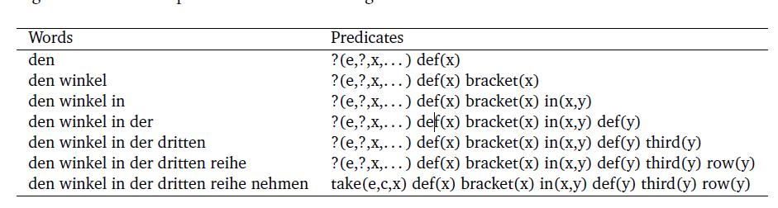
用不指定形式表示语义增量
增量语义表示的关键需求——实现可扩展性
  充分表示可能扩展的约束
  允许在条件适合时再指定连接关系
  take the bracket in the third row
Notes:
随后论文展示了不指定形式是如何有效地表示语义增量的。首先也是最重要的，增量语义表示的关键需求通过直接的方法实现可扩展性。一个正在进行的不完整的话语，我们会期待什么样的词会出现来填补必要但仍然开放的位置；另一方面，一个语法上可能完整的表达，也有必要对补充短语和同位语保持开放。因此，理想的语义形式应该能充分表示这些可能扩展的约束；但是一个新加入的词并不一定要确定它如何联系到当前话语，比如在添加介词时连接的介词短语，可能就不会明确说明它们与当前话语的连接关系，语义形式还要能不指定这样的联系，在有对应信息后再指定。
作者列举了一个没有范围的简单例子具体说明RMRS如何满足这些需求。这里问号可以表示待定的谓词、关系和变量。随个每一个词汇进入, 逻辑式要么通过添加谓词,通过识别变量来连接谓词或者指定待定的位置，总之都是单调地丰富。

Slide 10
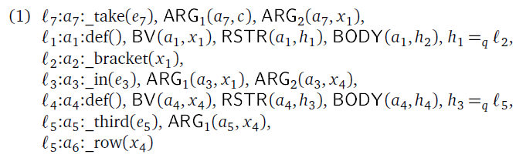
用不指定形式表示语义增量
  增量的无范围一阶逻辑形式
  RMRS的语义表示
Notes:
这里每一个表示正在进行的话语的某种状态，都可以对应于RMRS的语义表示，比如话语只有一个词的时候对应L1,第二个词进入后对应L1、L2(当然不同状态后面的变量等式也会不同)，下面这个语义表示的结果实际对应这句话包含七个词的状态。
这些增量式的表示是高度分解的，具有共同部分(词汇前缀)，因此是一种定义良好的可扩展形式。

Slide 11
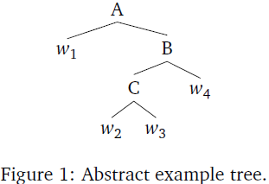
采用iRMRS的语义增量构建
  Frege组合性原则(Frege, 1897)
    表达的意义由其各部分意义及其组合方式决定
语法驱动的语义构建
  从表达式到部分的分解由语法树决定
  树被自底向上、由内而外地解释
Notes:
接下来这一章中，作者说明了为了支持增量构建对RMRS进行的修改。
语法驱动的语义构建通常遵循Frege组合性原则，从表达式到部分的分解是由语法树决定的。每个终端节点被分配一个词法语义。扩展非终端节点的规则确定了该节点子节点语义的组合方法。为了计算整个表达式的意义，树被自底向上、由内而外地解释。要确定整个字符串的含义，必须将节点类型A确定的组合操作应用于第一个单词的含义和节点b的中间含义结果, 表示成下面这个表达式
我们前面介绍的RMRS的语义代数基本是按这种方式服务的，针对语义的组合操作在RMRS中表现为钩和槽的联系，即一个变量是如何挂靠到开放的位置并让语义更完整。

Slide 12
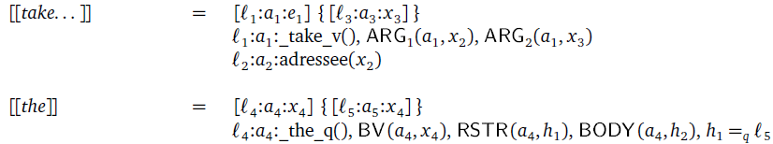
采用iRMRS的语义增量构建
  语义构建的两种设置 (Copestake,2007)
    词汇化设置
      词汇条目根据次范畴方案已经带来大部分槽
    通用设置 (本文重点讨论)
    词汇条目更通用，根据语义规则引入槽
Notes:
Copestake描述了语义构建这一过程的两种设置:词汇化设置,词汇的条目 根据他们的次范畴化方案已经带来为他们大部分槽； 非词汇化设置,这里的词汇条目更通用,所有槽根据规则语义引入。这篇文章重点讨论的是后一种设置。因为前一种也相当于提前知道了新词的种类知识，虽然也能进行增量构建，但不适用于浅层解析，不够强健。

Slide 13
采用iRMRS的语义增量构建
  适应增量构建
    语义组合顺序与语法树自底向上遍历保持并行的困难
      采用不指定节点的方法？
      树结构随新的输入改变；
      需要重新解释已有结构；
      需要重新为节点找到不指定的语义…
    语义组合 和 树的语法扩展同步进行
    (从左到右) (自顶向下)
Notes:
在增量设置中，需要对语法树的每一种生长状态都进行适当的语义表示。然而，如果语义组合的顺序与语法树的自底向上遍历保持并行，如RMRS语义代数中所假设的那样，这就不容易实现。
假设正在进行的话语，当前只说出了前两个单词。按照自下而上的组合顺序，到目前为止还不能给出恰当的语义表示，因为与节点C相关的语义操作需要一个尚未存在的参数w3。
作者认为一种更优雅的办法是将语义组合与树的语法扩展同步进行，即采用从左到右自顶向下的方式，来规避这两个问题。对应的表达式就是左线性化的，每一个组合步骤都会产生一个语义表示并作为下一步组合的起点。

Slide 14
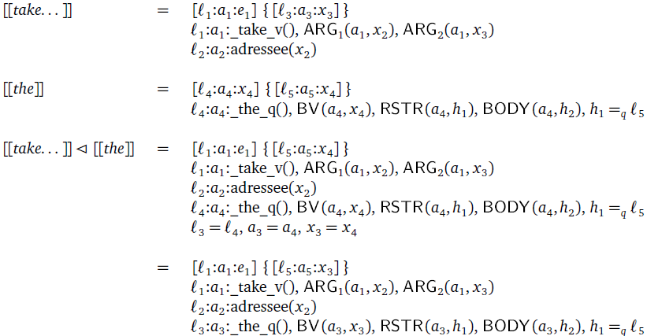
采用iRMRS的语义增量构建
  适应增量构建
    调整RMRS结构适应左递归的组合操作
      将slots组织成待定的堆栈结构
Notes:
为了定义这里用符号Δ表示的组合操作，需要调整RMRS的槽结构。左递归规则可以在填充之前引入多个相同种类的插槽，这在经典(R)MRS语义代数中是不允许的。针对这点作者将槽组织成一个不指定的堆栈结构，可以在其中存储多个一样的槽，但只可以访问栈顶的槽。这里的基本思想是:当一个参数x填充了基本词a的顶部槽时，参数的槽堆栈本身被推到的a槽堆栈上，并且较a的槽堆栈里的其他槽具有优先性。以前面提到的那个词汇化设置的例子说明，就是take和the进行语义组合后，通过连接[标签;位置;变量索引]三元组和一系列变量方程式，整个结构的槽堆栈就从take的槽堆栈实现为the的。

Slide 15
采用iRMRS的语义增量构建
  适应增量构建
    一个构建中的RMRS结构可以描述为六元组形式
      { GT , H , S , R , C , E }
      GT是该范围内所有RMRS的最高节点标签；
      H是hook[ l : a : x ], l 是单个子结构的最高节点标签；
      S是[ l_{n} : a_{n} : x_{n} ]形式的槽栈；
      R是基本谓项和参数关系组成的包；
      C是管辖关系的包；
      E是变量等式的包
Notes:
如果一个RMRS的slots被填满了，那么就认为它是饱和的，反之这个RMRS是在构造过程中的。
一个构建中的RMRS结构…

Slide 16
采用iRMRS的语义增量构建
  适应增量构建
    目标：与句法分析同步进行的单调语义构建过程
    句法树从左向右、自顶向下扩展
    语义表示单调地获取增量贡献
    解析器匹配到一个输入标记就为之添加对应的通用词汇语义
    由引理和词性标记确定的基本语义类型
    (独立x，事件e，未指定u)
Notes:
经过前面这些对RMRS的改进，文章中希望得到一个与语法分析同步进行的语义构建过程，即当句法树从左向右、自顶向下地扩展时，语义表示也能获取增量的贡献。如果解析器匹配到一个输入标记，就为该标记添加对应的通用词汇语义，该语义来自词汇相关的引理和词性标记确定的基本语义类型：独立 (x)，事件(e)或 未指定(u

Slide 17
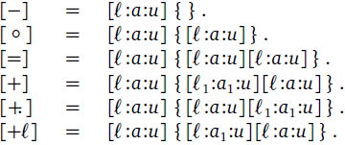

采用iRMRS的语义增量构建
  适应增量构建
    定义语义宏将句法规则实现为语义规则
      语义宏是槽的操作符
Notes:
前面举的例子依然是词汇化设置，每个三元组的槽和词的关系结构都是词汇本身带来的。而考虑更通用的非词汇化设置，槽就需要根据语义规则引入。为了实现句法规则到语义规则，作者特别地定义了一些抽象的语义代数，在文中被称为“语义宏”。这些“语义宏” 不会改变语义表示原有的基本谓词和论元关系，它们只操作槽结构，所以也可以看作槽的操作符。比如这个[-]定义的就是一个访问槽栈顶操作，它只消耗顶部插槽而不添加任何其他东西；[o]定义的操作是恢复已消耗的且对语义表示没有进一步影响的槽，可以视为一个空语义。剩下四个除了保持已填充的槽外还会添加新的槽，比如[=]就是完全复制槽，标签、位置、变量索引三元组都是完全一样的；[+l]复制变量索引和标签；[+]只复制变量索引；[+.]就是[+]的逆序定义，在这些基本操作符基础上就是更复杂的一些语义宏，文中也没做进一步解释。

Slide 18
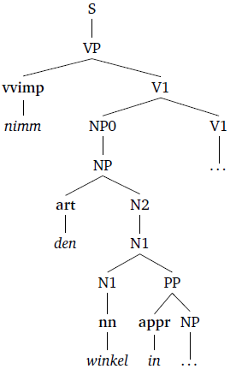
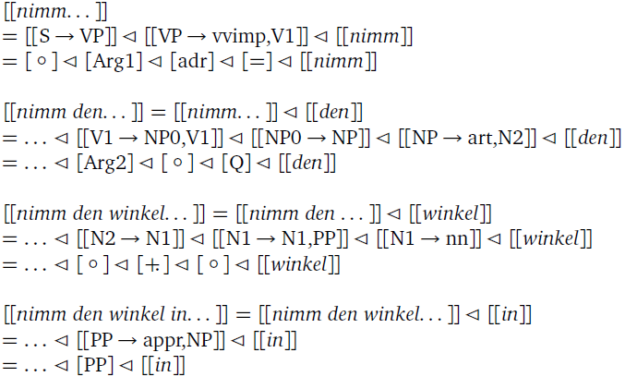
采用iRMRS的语义增量构建
  适应增量构建
    定义语义宏将句法规则实现为语义规则
      随语法树扩展，每条语法规则要通过语义宏激活为语义表示的增量贡献
nimm den winkel in…
Notes:
随语法树扩展，每条语法规则要通过语义宏激活为语义表示的增量贡献。语义组合的序列随着句法扩张展开，第一行是正在进行的话语，第二行是根据句法树分解的句法规则，第三行是语义宏，作用的结果类似前面词汇化设置连接的[标签;位置;变量索引]三元组结构。

Slide 19
在 InproTKiRMRS 中的实现
  实现框架采用相对通用的组件
  → 确保方法的理论中性和整体的强健性
    基于概率的自顶向下的句法解析器
    CFG文法(30条规则)
      手写
      根据直觉和手工语义注释设置权重
      可被任何上下文无关文法替代
    易于理解的语义表示
Notes:
前面介绍的采用iRMRS进行增量语义表示的方法在 InproTK 这个对话增量处理的工具包里得到实现。为了保持理论中立性，更具体的，表现为新的语言资源或理论方法能够在这个框架下灵活替换，作者采用的都是比较通用的组件，主要包括：一个基于概率的自顶向下的句法解析器，一套CFG文法和易于理解的语义表示。文中开发的是一套(只包含30条规则)规模比较小的语法，该语法是手写的，根据直觉和手工语义注释设置权重，用它能够为语料库中超过1600个自发的对话生成语义表示。它也可以被任何上下文无关的文法替代。

Slide 20
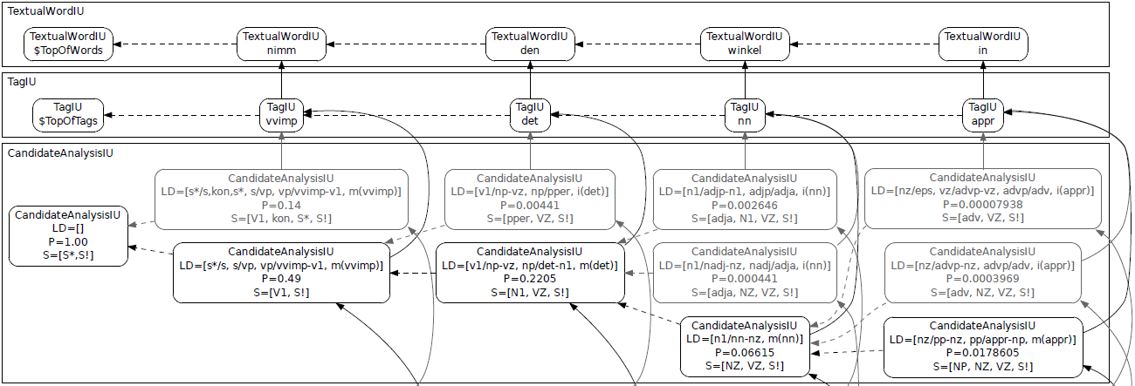
在 InproTKiRMRS 中的实现
Notes:
在InproTK中，每个增量都表示为一个增量单位(IU)，它可以连接到网络中随 后续 处理阶段和新输入一起增长的其他单位. 处理实例句子时，从上到下分别是单词（由自动语音识别或文本输入产生）、词性标记、句法推导和语义表征四个层面。每个层面都有对应类型的增量单位，虚线箭头指向一个IU的前驱，共享同一前驱的多个IU是可选择的方案；实线箭头表示IU是基于上一层面的哪些信息。比如每个语义IU是基于某一个句法IU，每一个句法IU是基于某一词性IU。
句法派生层面的IU包含三个特征，解析器最后的派生动作列表(LD)，表现为规则扩展和词汇匹配；推导概率P；剩下的栈S

Slide 21
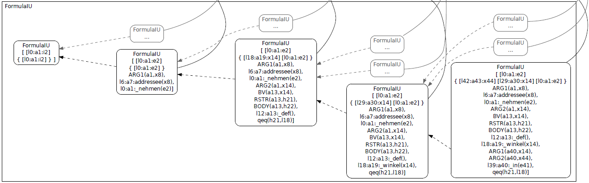
在 InproTKiRMRS 中的实现
Notes:
语义表示则是由句法产生的RMRS结果。

Slide 22
iRMRS在对话系统中的应用
  增量处理提高对话系统处理表现
    基于浅层结果的部分深层解析结果可能反馈并影响浅层解析
      InproTK 中， 句法层IU→语义表征层IU
  探索使用表征的语篇推理的直接应用
    制定话语期望
Notes:
增量处理不仅提供了加速对话系统反应的可能,还提升他们的处理表现。基于浅层结果的部分深层解析结果可能反馈并影响浅层解析。以InproTK里的框架来说，与句法推导相关的语义表征，根据其在当前话语环境中的可满足性进行评估，这个结果会作为一个信号贡献当前推导的权重，进而影响句法扩展的顺序。
此外，由于iRMRS框架下产生意义的语义增量表示可以通过丢失信息(即采用不充分赋值、未指定)来变成浅层的表示，目前研究正在对使用表征的语篇推理的直接应用进行探索。其目的是制定话语期望，例如，不仅是一个提问之后期望的答案，而且，它的形式的某些方面可以作为iRMRS公式来预测 (例如，在NP问题中，答案可能会隐含地重复使用问题的主谓词)

Slide 23
总结和展望
为自发的口语表达创造意义表征的方法——iRMRS
iRMRS基于RMRS，可以表示不同层次的语义细节
并且为了适应增量构建进行一系列扩展
描述了在InproTK中解析器和语义构造组件的实现并概述了其中的一些应用
Notes:
本文为自发的口语表达创造意义表征方法，这是这篇文章涉及工作的主要贡献。这种方法基于现有的、经过充分研究的表示形式——RMRS ，它可以表示从浅到深的不同层次的语义细节;我们已经对其进行了扩展，以适应增量构建，这样就可以与增量语音识别同步创建意义表示，为增量解析提供输入。本文已经在一个用于增量处理的开放框架中描述了这样的解析器和语义构造组件的实现，并概述了其中使用过的一些应用。

Slide 24
总结和展望
目标：增加对话系统时间和内容的灵活性
  从树库资源中归纳语法以及语法规则的语义宏（更有挑战性）
  尝试通过表示形式的内部属性建模自上而下的话语期望
  …
Notes:
未来的目标是增加对话系统时间和内容的灵活性，可能的工作包括从一些树库资源中归纳语法以及语法规则的语义宏等等；尝试通过表示形式的内部属性建模自上而下的话语期望并进行评估等等。

Slide 25
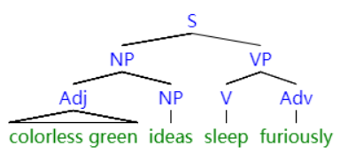
我的看法
iRMRS的语义表示注重解决实际应用的工程问题
排除不合理语义能力弱
  具体实现上仅针对自发语音识别的错误采取了优化
  (P20 TextualWordIU 层)
  语法树决定语义表示
Notes:
iRMRS的语义表示虽然兼顾语义的表达性和可计算性，实际上不管是增量构建的操作还是不充分指定的思想，都反映出这种表示方法是把可计算性放在首位，注重解决实际应用中的工程问题(增量构建、适应不同分析系统)。这种语义表示方法能表达合理语义，但排除不合理语义的能力相对弱。尽管它在实现里用了一些trick(惩罚概率保证语法推导只在严格情况下存在…)，但都是用来解决自发语音识别的错误(P20 第一层面)。 语义表示取决于语法分析的结果，比如“无色的绿色思想愤怒地睡觉”，完全可以画出语法树，但这个搭配在语言环境中是少见的，语义上有不合理的地方，如果不借助额外的知识来排除(比如词汇化设置、基本谓项与知识库匹配…)，不合理或者说没有意义的语义表示就被语义宏流程式地生成出来了。当然，iRMRS语义表示的应用场景是对话系统，通常情况下对话语料库已经排除了“废话”语料, 也许应用场景本身对排除错误表示的需求并不高。

Slide 26
我的看法
iRMRS的语义表示注重解决实际应用的工程问题
  扁平化处理(hook、slots)
  降低计算复杂度，对人而言可读性不友好
  不充分赋值(underspecification)
  采取保留歧义的处理策略
Notes:
iRMRS采取的hook、slots和变量方程式的做法是一种扁平化处理，取消了嵌套的结构来表示量词辖域等现象。这种做法有利于降低计算复杂度，但hook和slots关联生成的很多label对人来说并不友好，特别是在人为评估语义表示质量时，可读性不像amr的有向无环图那样好。
为了将对话中的各个阶段结果作为可能的最终结果展示出来，不充分赋值实际上是采用了保留歧义的处理策略，这决定了大量没有消歧的分析结果存在，尤其是在被打断的对话中。这是框架(iRMRS)跟任务(构建增量对话系统)决定的。

Slide 27
我的看法
研究成果覆盖面有限
  语法针对对话中特定的指令语料库定制，缺乏灵活性
如何评价语义表示的质量
  没有直接给出一个关于语义表示优劣或者解析器性能的确切结果
  对比不同表示方法、同一表示方法的不同形式时，缺少评价标准
Notes:
成果的覆盖面还有待提高。文中介绍的iRMRS处理框架的语法是针对对话中特定的指令语料库而定制，语法规则很少，缺乏灵活性，还不足以处理更开放的语料。因此，文末也提到计划从树库资源中归纳语法。
文章中为语料库超过1600个自发对话话语生成语义表示，评估语义表示的质量采取的标准是它在上下文中的可解释性，这种评估是主观和间接的，没有直接给出一个关于语义表示优劣或者解析器性能的确切结果。语义表示常常作为自然语言处理的一个中间任务，有好几种方法可选(比如抽象语义amr、框架语义、逻辑形式), 主要还是从最终结果和方法原理评价，还没有一个与语义表示本身相关的标准(不同表示or同一表示的不同形式)

Slide 28
谢谢！
请大家提出意见！

